Slide 1
Evaluación de la aptitud territorial para el turismo de naturaleza y rural Reserva de la Biosfera La Campana - Lago Peñuelas, Chile
Manuel Fuenzalida Díaz*, Rodrigo Figueroa Sterquel **, Jorge Negrete Sepúlveda
Victoria Franco César

Slide 2
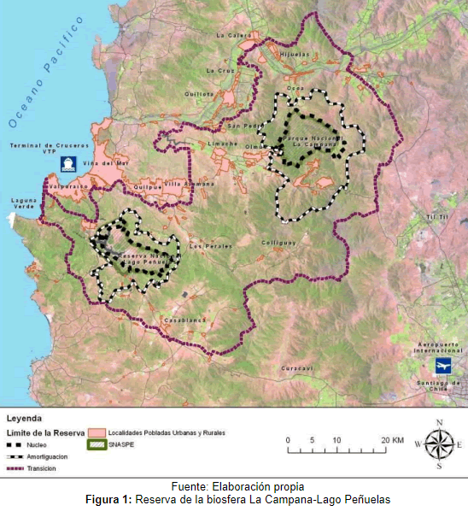
Se investigó y trabajó en particular sobre la Reserva de la Biosfera La Campana-Lago Peñuelas, que fue definida bajo los lineamientos de la estrategia de Sevilla y su marco regulatorio (UNESCO, 1996), dispositivo que pretenden conciliar desarrollo económico con conservación de la biodiversidad y, más ampliamente, de los patrimonios naturales y culturales.
Zona núcleo: Permite conservar la diversidad biológica, vigilar los ecosistemas menos alterados, realizar investigaciones, y otras actividades de bajo impacto.
Zona de amortiguación: Se utiliza para actividades cooperativas compatibles con prácticas ecológicas racionales, tales como: educación ambiental, recreación, turismo ecológico, investigación aplicada y básica.
Zona transición: Puede comprender variadas actividades agrícolas, de asentamientos humanos y otros usos, donde, comunidades locales, organismos de gestión, científico, organizaciones no gubernamentales, sector económico, otros interesados, trabajan conjuntamente en la administración y desarrollo sostenible de los recursos de la zona.

Slide 3
La aplicación del paradigma decisional multicriterio en el campo de la evaluación prospectiva de la oferta turística, ha abierto una interesante vía metodológica al tratamiento de la problemática del Ordenamiento Territorial de una actividad económica.
Los cinco conceptos que adquieren un rol protagónico en toda EMC (evaluación multicriterio) son: aptitud, impacto, restricción, alternativa(s) y decisión.
APTITUD | Representa la vocación potencial del territorio a los requerimientos impuestos por la actividad evaluada
IMPACTO | hace referencia a los efectos (positivos y/o negativos) de una determinada actuación sobre el medio
RESTRICCIÓN | ndividualiza los factores que son incompatibles con el uso analizado
ALTERNATIVAS | El cuarto y el quinto conjugan el resultado final de elección frente a una serie de posibilidades distintas
DECISIÓN

Slide 4
los criterios que intervienen en la identificación de espacios con aptitud territorial para el Turismo de Naturaleza y Rural, entendidos como distancia al punto ideal, son los siguientes:
Accesibilidad espacial
Distancia a localidades pobladas
Distancia a Sitios Prioritarios para la conservación
Distancia a atractivos turísticos
Distancia a curso de agua

Slide 5
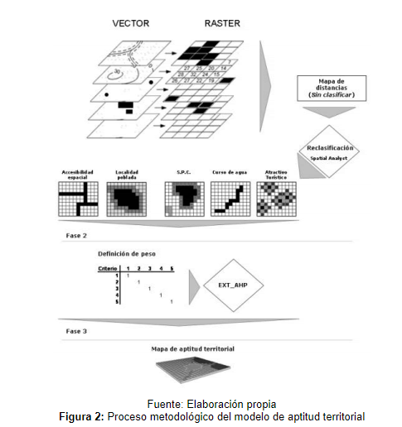
Procedimientos metodológicos aplicados en el modelo de aptitud territorial
La identificación de espacios con aptitud territorial para el Turismo de Naturaleza y Rural se organiza en tres fases
En la primera fase el interés radica en conocer cómo cada uno de los criterios se reparte entre las diferentes porciones territoriales de área de estudio. Dependiendo del "sentido" del criterio -positivo o negativo-, distancias cercanas o lejanas posibilitan la aptitud territorial para el Turismo de Naturaleza y Rural (distancia al punto ideal). Es por ello que se deberán transformar cada uno de los 5 criterios - en formato vectorial- a distancias -en formato raster

Slide 6
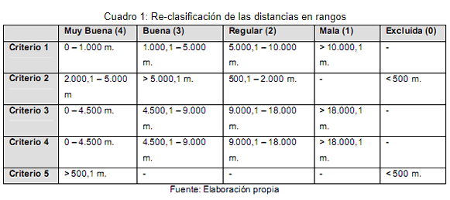
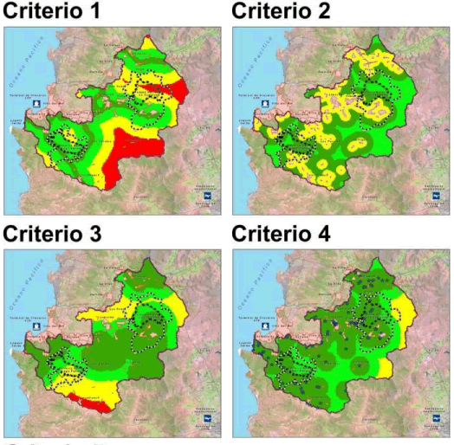
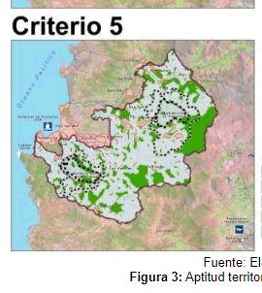
características de cada criterio y el proceso reclasificación adoptado
Criterio 1: Accesibilidad espacial
a.- Fuente de información: Dirección de Vialidad del Ministerio de Obras Públicas.
b.- Atributo gráfico: Se utilizaron las siguientes rutas (líneas): Ruta 5, Ruta 60 CH, Ruta 68, Ruta 62, La Dormida (F-10-G), y La Playa (F-50).
c.- Rasgo a evaluar: Distancias más cercanas a las rutas de interés suponen una mejor accesibilidad espacial.
Criterio 2: Distancia a localidades pobladas urbanas y rurales
a.- Fuente de información: Ministerio de Vivienda y Urbanismo (MINVU).
b.- Atributo gráfico: Se utilizaron los polígonos que identifican las diversas localidades pobladas.
c.- Rasgo a evaluar: Se entiende que aquellos espacios con influencia directa de centros urbanos
y rurales suponen pérdida de interés para el Turismo de Naturaleza.
Criterio 3: Distancia a sitios prioritarios para la conservación
a.- Fuente de información: Sistema Nacional de Información Ambiental (SINIA).
b.- Atributo gráfico: Se utilizaron los polígonos que identifican los diversos Sitios Prioritarios para la Conservación y la Biodiversidad.
c.- Rasgo a evaluar: Distancias más cercanas a los sitios prioritarios para la conservación suponen una mejor aptitud para el Turismo de Naturaleza y Rural.
Criterio 4: Distancia a atractivos turísticos
a.- Fuente de información: Servicio Nacional de Turismo, V Región (SERNATUR).
b.- Atributo gráfico: Se utilizaron los puntos que identifican los atractivos turísticos.
c.- Rasgo a evaluar: Distancias más cercanas a atractivos turísticos suponen una mejor aptitud para el Turismo de Naturaleza y Rural.
Criterio 5: Distancia a curso de agua
a.- Fuente de información: Dirección General de Aguas del Ministerio de Obras Públicas (MOP).
b.- Atributo gráfico: Se utilizaron las líneas que identifican río, estero y quebrada.
c.- Rasgo a evaluar: Estar cerca de un curso de agua supone un riesgo natural para la planta y la infraestructura turística. Es por ello, que aquellos lugares en un área de influencia inferior a 500 metros suponen una mala aptitud

Slide 7
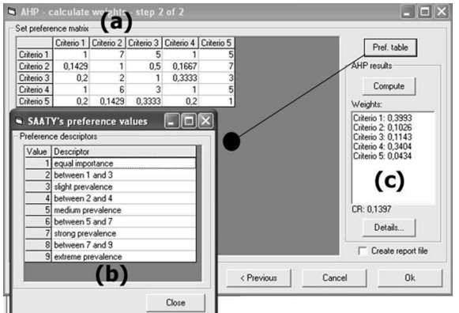
Segunda fase
Combinación de los factores y la restricción, por medio de "juicios de valor" de expertos.
conocer cuál es el peso referido a la importancia o preferencia que esté siendo examinada por los expertos de cada uno de los criterios en el modelo de aptitud territorial para el Turismo de Naturaleza y Rural
En la sección (a) se ingresan las preferencias de los expertos en la matriz de comparaciones pareadas propuesta por Saaty, 1980. Esto reduce la complejidad de la toma de decisiones ya que se consideran dos criterios a la vez. La matriz es recíproca, es decir, si el criterio 1 recibe una calificación de 7 relativa al criterio 2, el criterio 2 debe recibir una calificación de 1/7 (0,1429).
En la sección (b) se accede a una escala de 1 a 9 con la que se evalúa la preferencia relativa entre cada par de criterios. En la sección (c) es posible conocer los pesos de los criterios que resultan del "juicio de experto". En este caso, los resultados son: criterio 1: 0,3993; criterio 2: 0,1026; criterio 3: 0,1143; criterio 4: 0,3404; criterio 5: 0,0434.
consecuente orden de importancia para el modelo lo determina la accesibilidad espacial, la distancia a atractivos turísticos, la distancia a sitios prioritarios para la conservación, la distancia a localidades pobladas urbanas y rurales, y finalmente la distancia a curso de agua. Hay que destacar el hecho que los dos primeros ponderan cerca del 74% del peso.

Slide 8
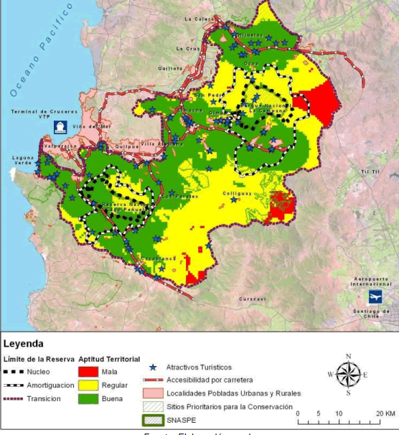
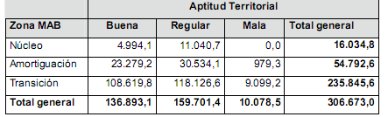
RESULTADOS
se concentra en amplios espacios rurales rezagados al dinamismo socioeconómico nacional
se visualiza que los accesos viales a la demanda de turismo interno (principalmente Santiago) e internacional (que arriban al aeropuerto internacional y/o al terminal de cruceros de Valparaíso) otorgan buena aptitud territorial a los ejes de las rutas 5 norte, ruta 60 CH- Camino Internacional, ruta F-10-G La dormida y Ruta 68, Santiago-Valparaíso

Slide 9
Los porcentajes de aptitud territorial por zona MAB de la ratifican las potencialidades turísticas del área de estudio como destino turístico, especialmente para diseñar e implementar nuevos productos de turismo de naturaleza y de turismo rural de alta calidad. Más del 30% de la zona núcleo, y sobre el 40% en las zonas de amortiguación y transición tienen una aptitud buena, y sólo pequeños porcentajes en las dos últimas zonas quedan calificados con una aptitud mala.
Es importante destacar que tanto en porcentaje como en superficie, las mayores potencialidades de desarrollo turístico se da en las zonas de amortiguación y transición, zonas que debieran permitir estándares menos restrictivos que la zona núcleo para emprendimientos Turísticos asociados a productos de naturaleza o de turismo rural.
El modelo de análisis territorial con SIG aplicado al área de estudio, ha permitido cuantificar el territorio en tres grados de aptitud para el Turismo de Naturaleza y Rural, siendo éstas: buena con 136.893,1 ha (44,6%), regular con 159.701,4 ha (52,1%) y mala con 10.078,5 ha (3,3%)
En referencia a la calificación buena, es importante destacar que existe un continuo territorial importante entorno a la Reserva Nacional Lago Peñuelas y algunos espacios ocupados por viñas en el Valle de Casablanca que se considera una superficie suficientemente atractiva para la potenciación de cualquier inversión en materia de planta turística. Sin embargo, avanzar hacia un desarrollo más sustentable de estos territorios no pasa sólo por encontrar nuevos productos turísticos, ni por acompañar su crecimiento, sino también por la implementación de instrumentos de gestión territorial adecuados y democráticos

